Slide 1


Slide 2
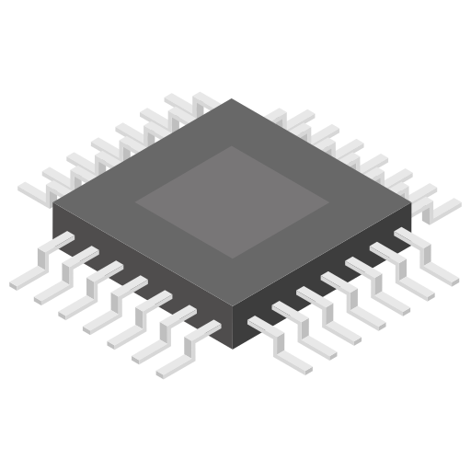




Microcontroladores
Conversor Analógico-Digital
revisão 1
Baseado em: Plano de Aula 4 Revisão 2
Prof.º: Pablo Jean Rozário
pablo.jean@padotec.com.br
/in/pablojeanrozario
https://github.com/Pablo-Jean

Slide 3
Índice da Aula #4
Introdução
Parâmetros do ADC
Resolução, Sample and Hold, Sample Rate.
Arquiteturas
ADC no STM32
Localização dos canais
Modos de Leitura
Experimentação
Interrupções e DMA
Lista de Exercícios #4

Slide 4
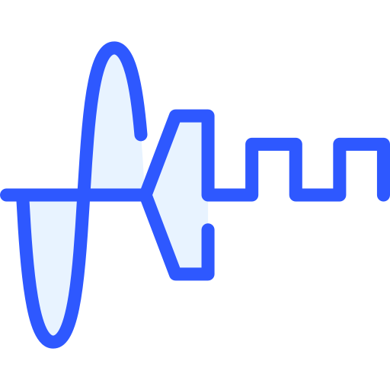
Analog-Digital Converter
ADC

Slide 5


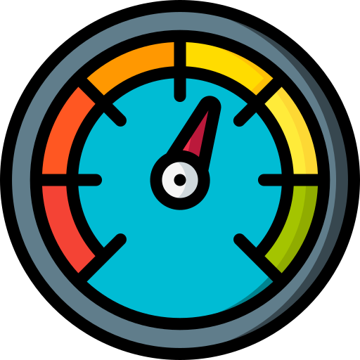
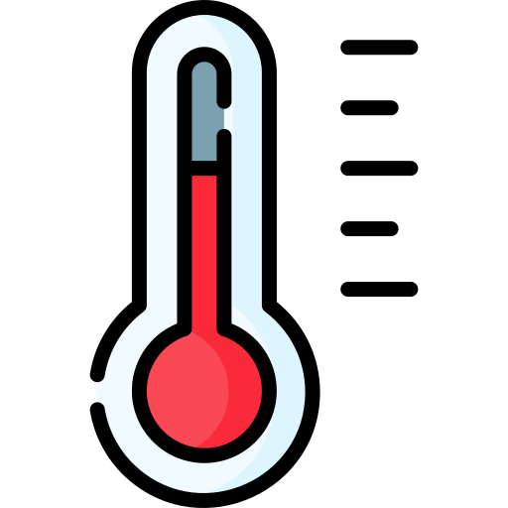
ADC - Introdução
O periférico Analog-Digital Converter, ou apenas ADC, é um dispositivo que tem a finalidade de converter um sinal analógico para digital. Permitindo que o microcontrolador possa compreender e realizar tarefas com estes valores.
Todas as informações do mundo são analógicas.

Slide 6

ADC

Slide 7
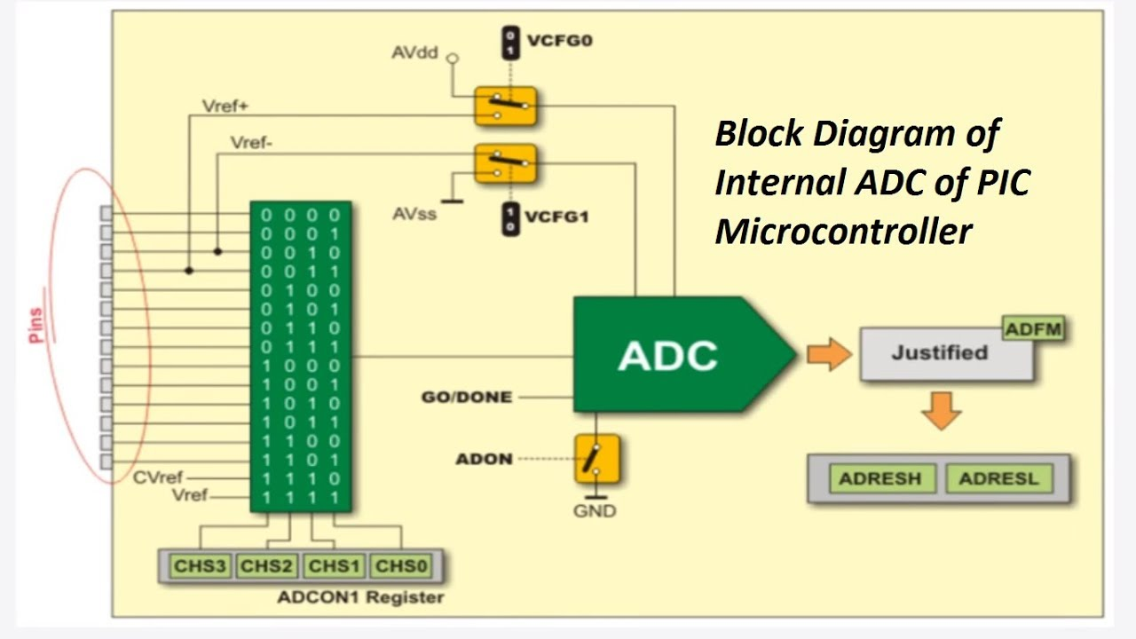
ADC - Estrutura

Slide 8
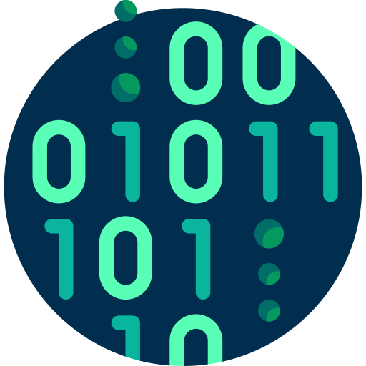
ADC - Quantização
Refere-se ao processo de transformar a amostra de um sinal analógico em uma representação de números finitos e inteiros.
Inicia em 0, representa o valor da
referência negativa (GND em geral)
Vai até o valor da potência de 2 que
corresponde a quantidade de bits do
conversor, representa a referência positiva.

Slide 9
ADC - Quantização
Por exemplo, um conversor de 10bits representa, com referência em 0V e 3.3V:
0 (0x0) = 0V
1023 (0x3FF) = 3.3V
E valores de tensão entre as referências são proporcionais e lineares.

Slide 10
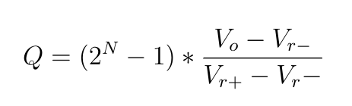
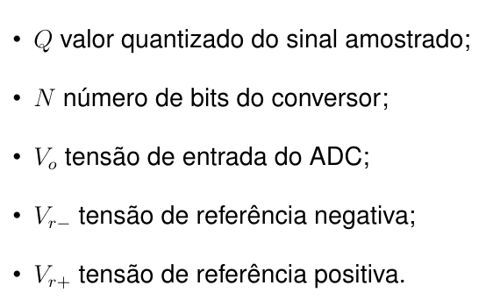
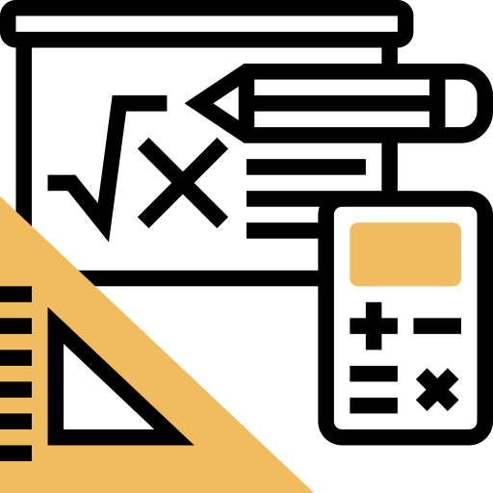
ADC - Quantização Equação

Slide 11

ADC - Parâmetros
-> Resolução
Trata-se da quantidade de bits que o conversor utiliza para quantizar o valor analógico. É o N que vimos na quantização.
Naturalmente, quanto maior melhor.
Mas maiores resoluções, em geral, implicam
em tempo de conversão maior.

Slide 12
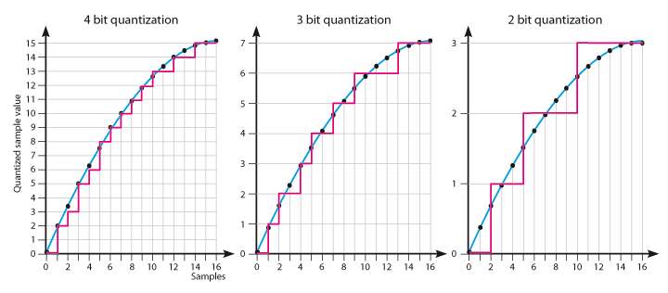
ADC - Parâmetros

Slide 13
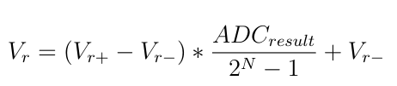
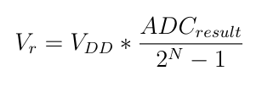
ADC - Equação
Se a referência negativa for o GND e a positiva for o VDD, podemos simplificar a equação:

Slide 14
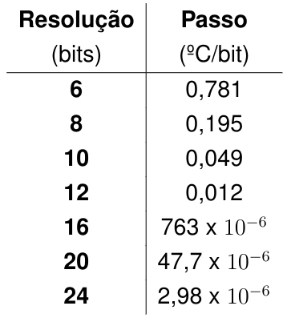
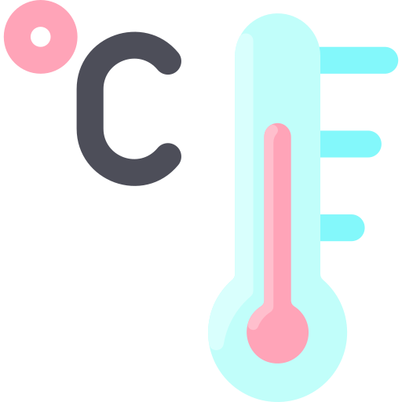
ADC - Impacto da Resolução
Sensor de temperatura que varia de 0ºC à 50ºC, condicionado a trabalhar entre 0V e a tensão de alimentação VDD.

Slide 15
ADC - Parâmetros
Sample and Hold Time
Tempo necessário para o ADC efetuar uma conversão, em ciclos de clock.
Alguns microcontroladores permitem configurar este tempo,
pois quanto maior esse tempo, as leituras tendem a ser mais estáveis.
Este tempo impacta diretamente no Sample Rate.

Slide 16


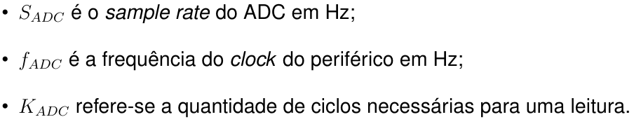
ADC - Parâmetros
Sample Rate
Taxa de amostragem de um ADC, ou seja, quantas leituras o mesmo pode efetuar por segundo.
Pode ser calculado pela equação:

Slide 17
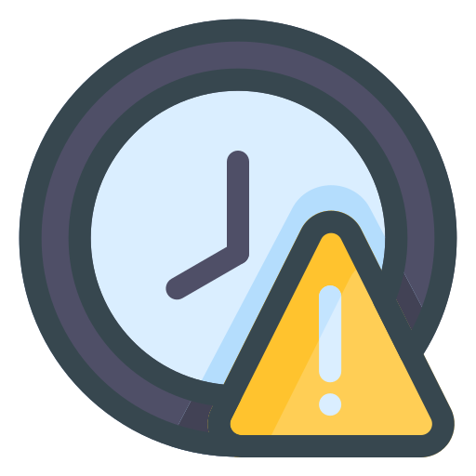
ADC - Sample Rate
Tomamos um microcontrolador com ADC com frequência de 1MHz e tempo de conversão de 13 ciclos.
Obteríamos um sample rate de 77kHz.
Com esta taxa poderíamos medir um
sinal de frequência de até 38.5kHz.

Slide 18
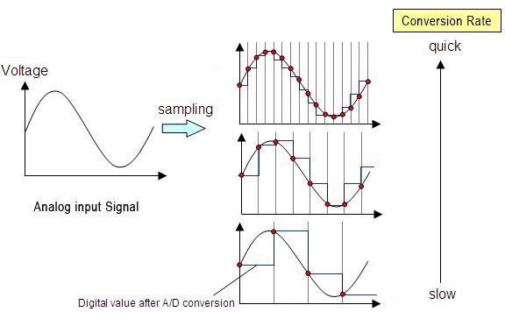
ADC - Impacto do Sample Rate

Slide 19
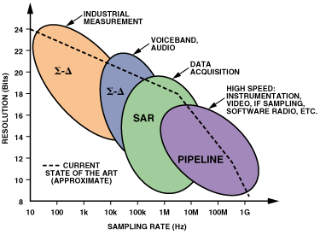
ADC - Arquiteturas
Existem diversas arquiteturas de ADC, sendo algumas delas:
Sigma-Delta, Pipeline, SAR (Successive Approximation Register), Ramp Compare, Wilkinson, entre outras.

Slide 20
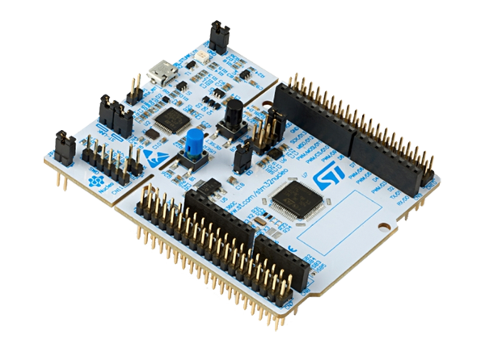
ADC no STM32G0

Slide 21

STM32G0 - Características do ADC
Resolução de 12bits;
Tempo de conv. de 400ns;
Suporte ao DMA;
Preparado para Low Power
16 canais externos
Sensor de temperatura interno
Tensão Vbat
Vários modos de operação
etc

Slide 22
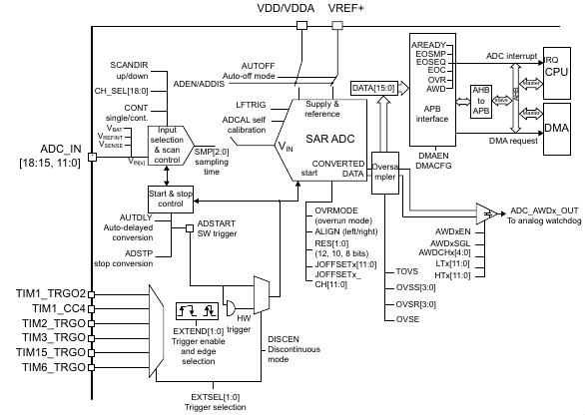
STM32G0 - Diagrama

Slide 23
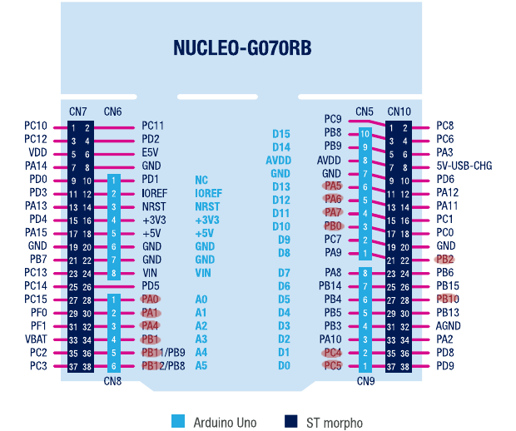
STM32G0 - Terminais

Slide 24
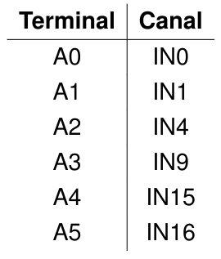
STM32G0 - Arduino Uno Canais

Slide 25
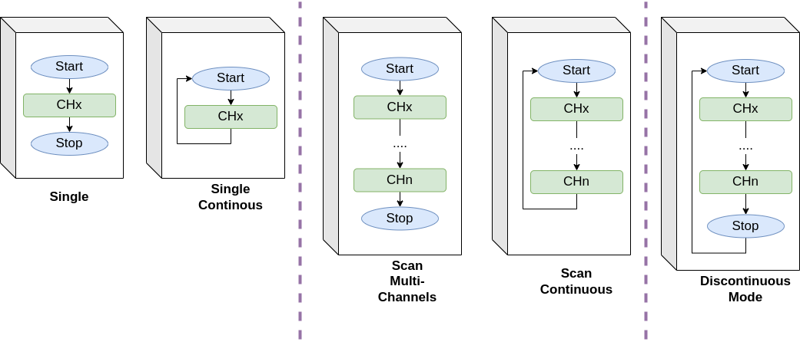
STM32G0 - Modos de Operação

Slide 26
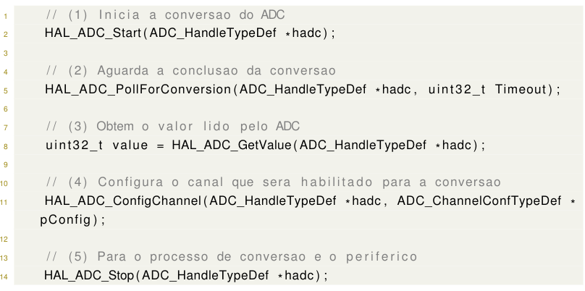

STM32G0 - Funções Para Polling

Slide 27

STM32G0 - Experimentação
Programa que fará a leitura de um potenciômetro.
Verão como o ADC se comporta ao
ler a entrada analógica.
A seguir, explicarei sobre o uso de
interrupção e do periférico de DMA.

Slide 28
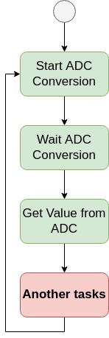
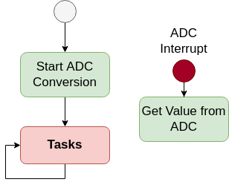
STM32G0 - Interrupção
O uso de interrupção permite que o microcontrolador faça outras operações enquanto a conversão é realizada.
<< Polling
Interrupção>>

Slide 29
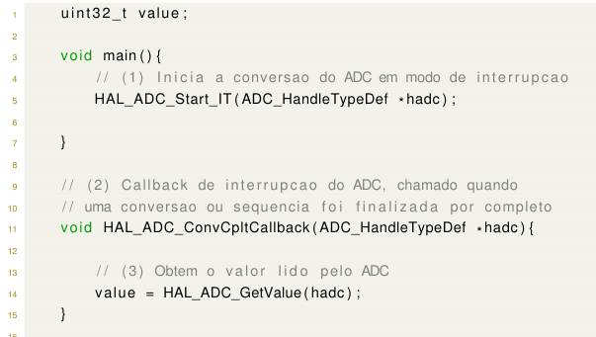
STM32G0 - Funções

Slide 30
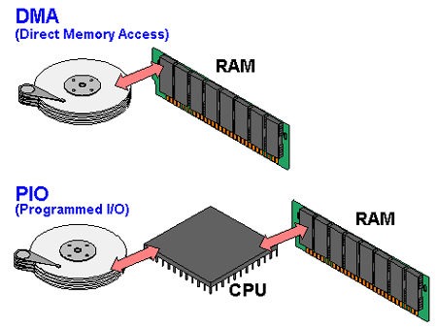
Direct Memory Access
DMA

Slide 31
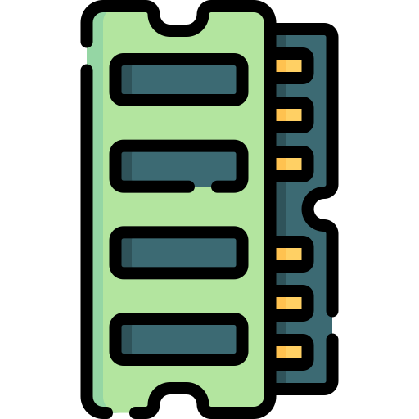
STM32G0 - DMA
O DMA, ou Direct Memory Access, é uma unidade lógica que trabalha em conjunto com a CPU. Ela realiza as operações de transferência de memória, diminuindo a carga da CPU.
Ela pode transferir dados de:
Periférico <-> Memória
Memória <-> Memória

Slide 32
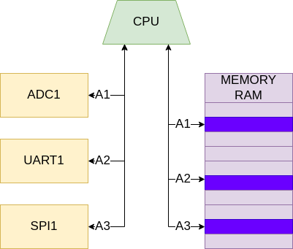
STM32G0 - DMA
Sem DMA temos o seguinte diagrama:

Slide 33
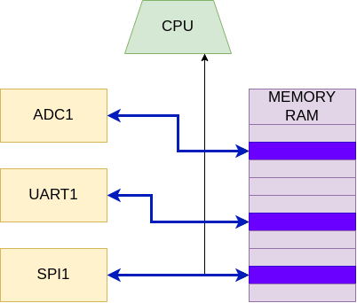
STM32G0 - DMA
Com o uso de DMA, a memória é conectada diretamente ao periférico.

Slide 34
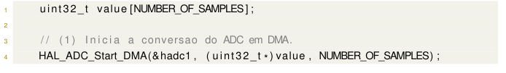
STM32G0 - Funções
Podemos também utilizar os Callbacks do ADC para indicar que uma (ou mais) conversões foram concluídas.

Slide 35
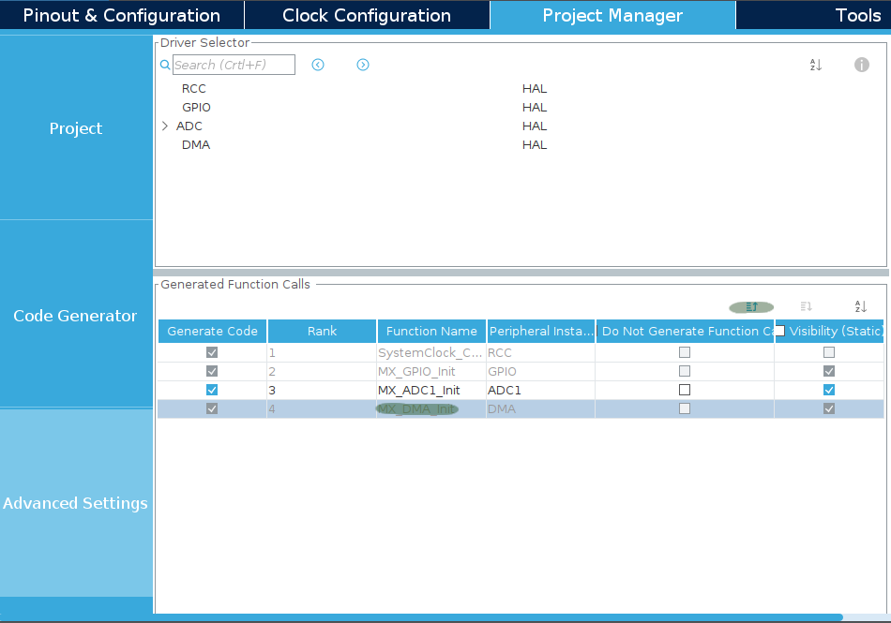
STM32G0 - bug ADC com DMA
O MX_DMA_Init() tem que estar no Rank 2.

Slide 36

STM32G0 - ADC com DMA
Ao utilizar o ADC com DMA, indicamos qual endereço de memória irá receber as conversões, e a quantidade destes dados.
Irei mostrar como configuramos pela CubeIDE utilizando o exemplo anterior.

Slide 37
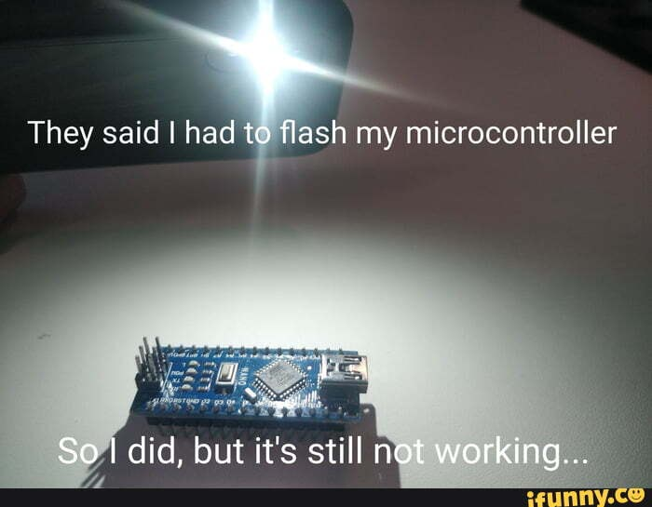
Dúvidas ??

Slide 38

Referências
ATMEL. AVR127: Understanding ADC Parameters. 2016. http://ww1.microchip.com/downloads/en/appnotes/atmel-8456-8-and-32-bit-avr-microcontrollers-avr127-understanding-adc-parameters_application-note.pdf. Acesso em 18 de Janeiro de 2022.
MAGDY, Khaled. STM32 ADC Tutorial – Complete Guide With Examples. 2020. https://deepbluembedded.com/stm32-adc-tutorial-complete-guide-with-examples/. Acesso em 21 de Janeiro de 2022.
__. STM32 DMA Tutorial – Using Direct Memory Access (DMA) In STM32. 2021. https://deepbluembedded.com/stm32-dma-tutorial-using-direct-memory-access-dma-in-stm32/. Acesso em 21 de Janeiro de 2022.
STMICROELETRONICS. AN3116 : STM32’s ADC modes and their applications. 1. ed. [S.l.], 2010. Acesso em 19 de Janeiro de 2022.
__. RM0444 - Reference Manual. 5. ed. [S.l.], 2020. STM32G0x1 advanced Arm ®-based 32-bit MCUs.
__. UM2319: Description of STM32G0 HAL and low-layer drivers. 2. ed. [S.l.], 2020.
__. UM2324 - User Manual. 4. ed. [S.l.], 2021. STM32 Nucleo-64 boards (MB1360).
THORNTON, Scott. Built-in analog-to-digital converters. 2018. https://www.microcontrollertips.com/built-in-analog-to-digital-converters/. Acesso
em 17 de Janeiro de 2022.
WIKIPEDIA. Analog-to-digital converter. 2022. https://en.wikipedia.org/wiki/Analog-to-digital_converter. Acesso em 18 de Janeiro de 2022.

Slide 39

Mão na Massa

Slide 40

Lista de Exercícios #3
Estruturas em C e Interrupções

Slide 41
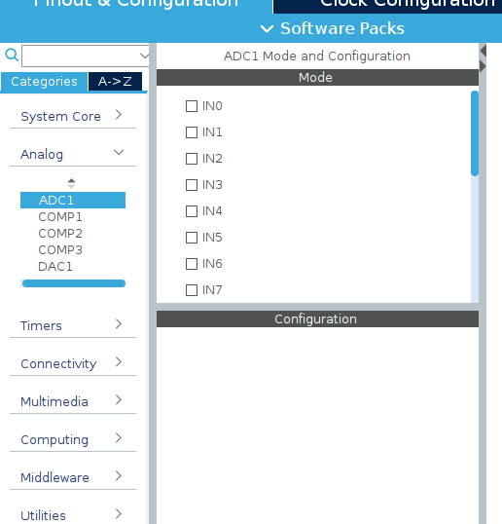
ADC em modo polling
Selecionamos os canais desejados na aba do periférico ADC

Slide 42
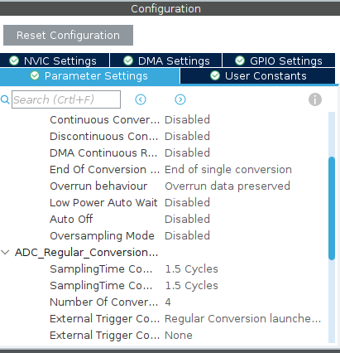
ADC em modo polling
Configuramos então o periférico de ADC conforme necessário.
Então geramos o código ao salvar.

Slide 43
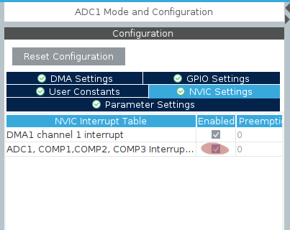
ADC em Interrupção
Vamos até a aba do NVIC Settings.
E habilitamos a interrupção para o ADC1.
Basta gerar o código e utiliar as funções já descritas.

Slide 44
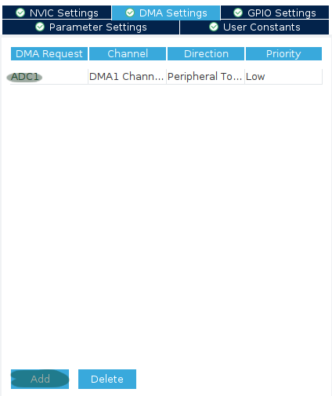
ADC em DMA
Vamos até a aba do DMA Settings.
Clicamos em Add e selecionamos o canal ADC1.

Slide 45
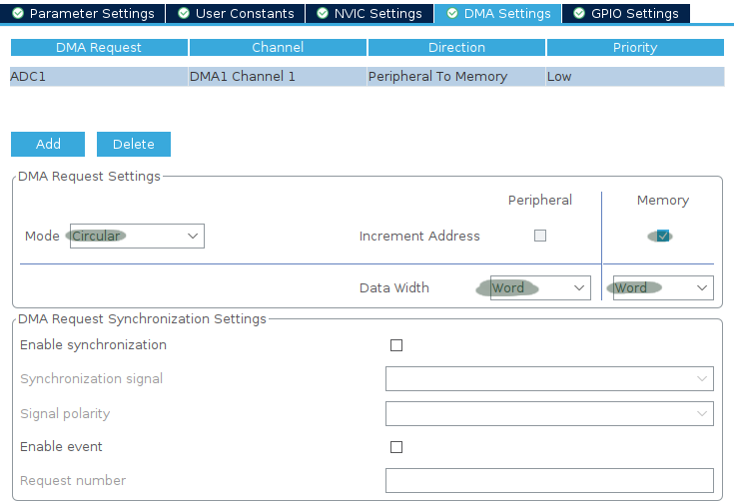
ADC em DMA
Clicamos sobre o canal para configurá-lo.
Colocamos as configurações como descrito ao lado.

Slide 46
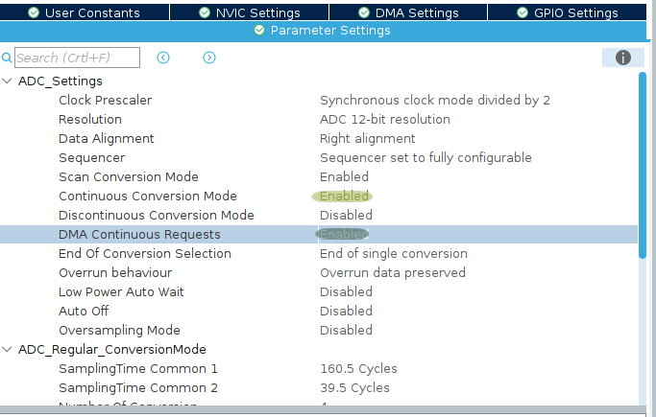
ADC em DMA
Na aba Parameter Settings habilitamos o Continuous Conversion Mode e o DMA Continuous Requests.

Slide 47
ADC em DMA
Corrigimos o bug da STM32CubeIDE, colocando o MX_DMA_Init() no Rank 2.

